Slide 2
«MeowMeals»
Автор Филичкин Богдан
Руководитель: Ионисян Андрей Сергеевич
г. Ставрополь.

Slide 3



Описание проекта
Увлекательная игра, в которой нам предстоит накормить огромную толпу котиков жареной рыбой. Но если не успеть, то ваши же питомцы могут добраться до вашей еды или до вас самих. Главная цель - спасти запасы еды от котиков.

Slide 4
Архитектура проекта
MeowMeals
GameView
Gun
Sprite
Stats
Cat
Fish

Slide 5
Игровой процесс
Игрок накормил котиков – счёт увеличивается
Кот добрался до игрока – минус жизнь
Кот добрался до холодильника –
минус жизнь

Slide 6
Дальнейшее развитие
Добавить несколько уровней сложности
Создать механики поощрения за определенный счет
Добавить магазин
Боссы с уникальными механиками

Slide 7
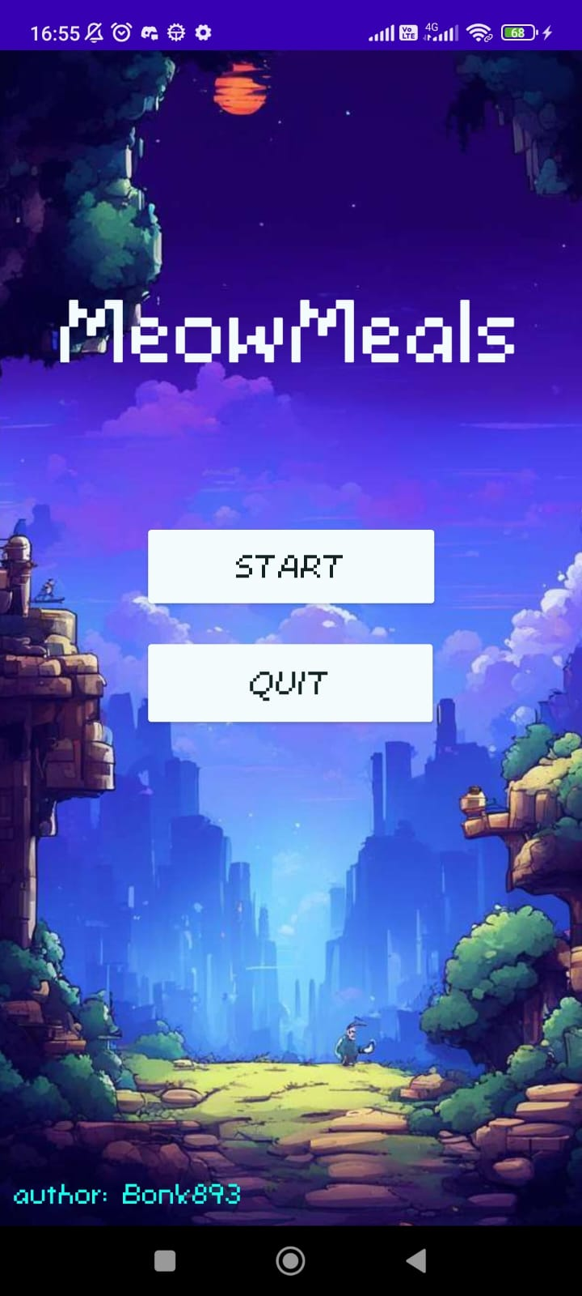
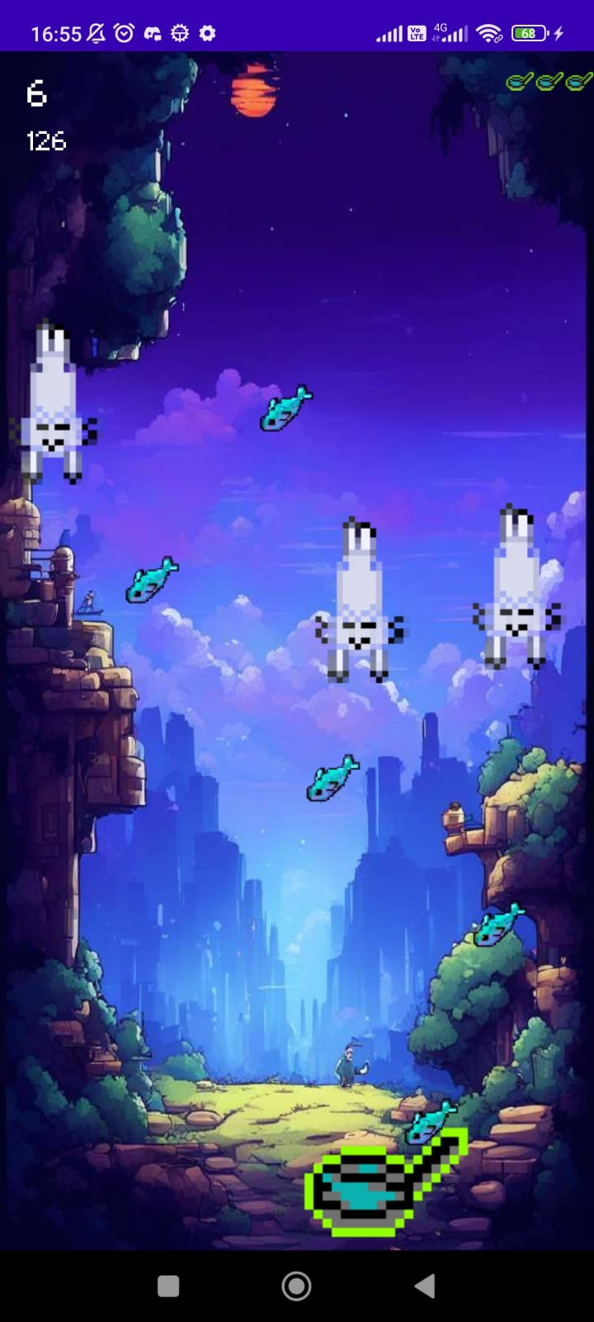
Результат

Slide 8
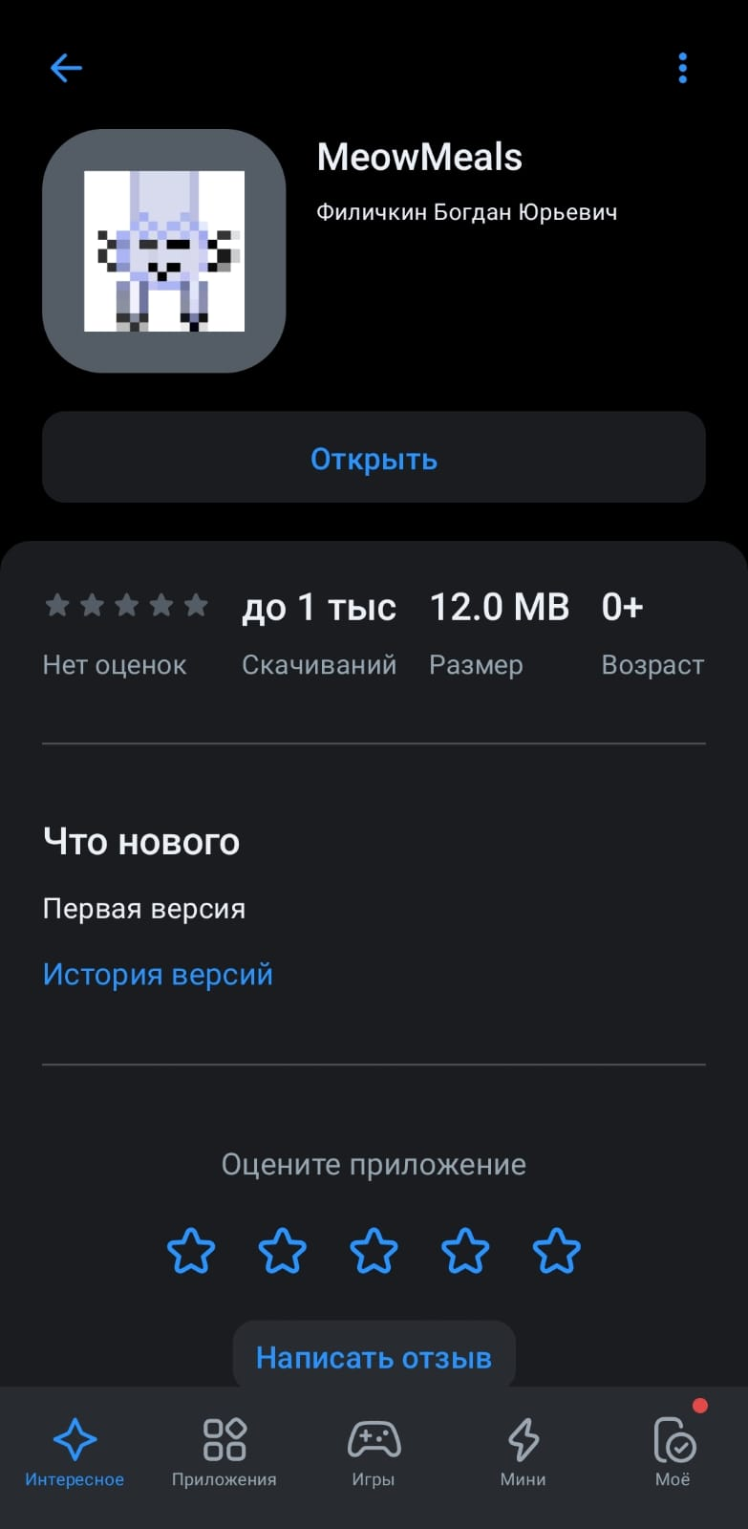
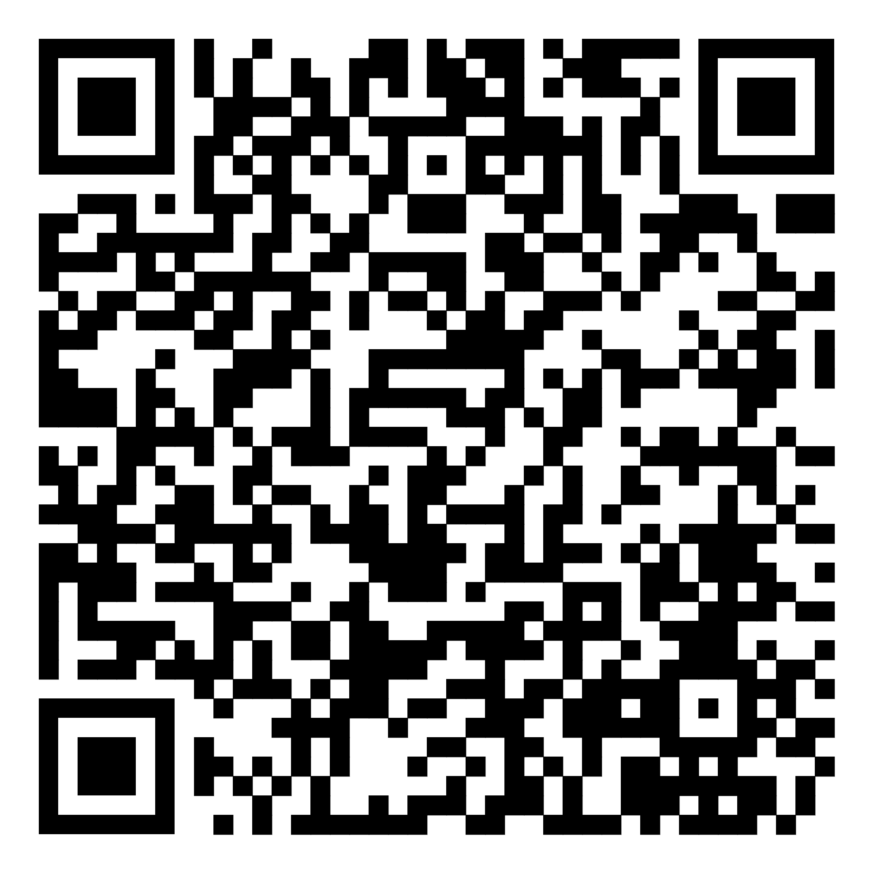
RuStore

Slide 9
Спасибо за внимание

Slide 10


